Slide 1
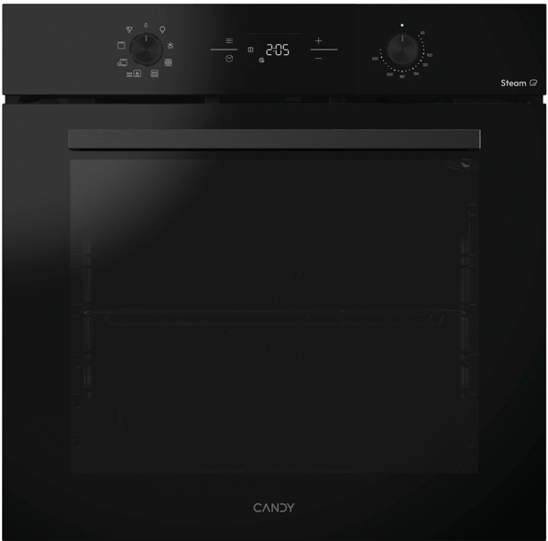

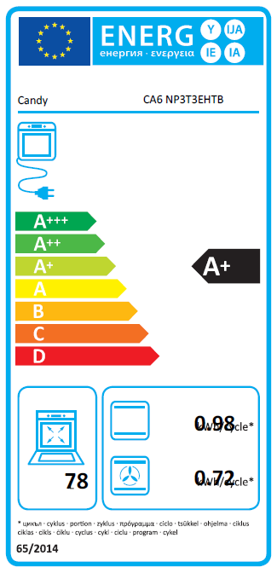


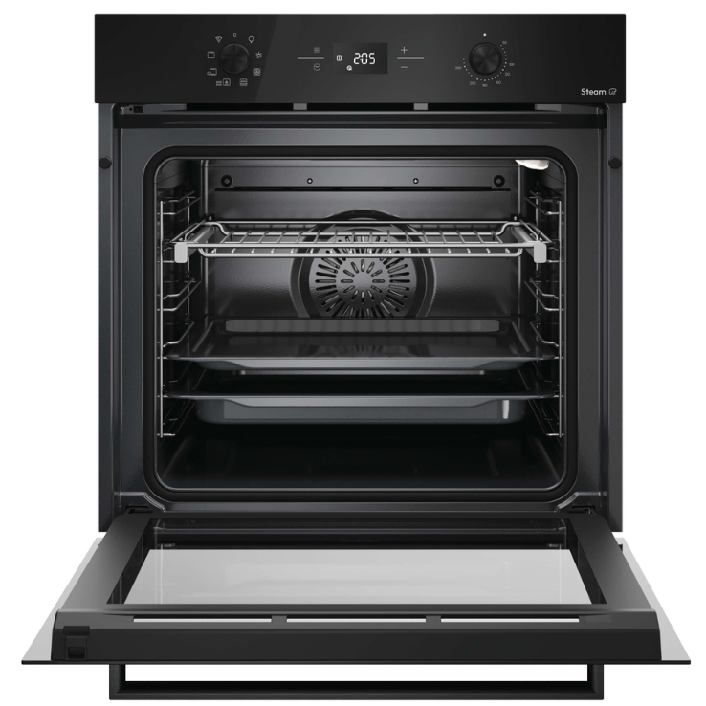

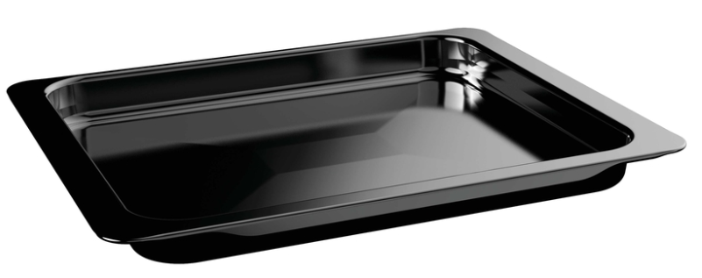




CA6 NP3T3EHTB
Vestavná multifunkční trouba Candy Bake 600 s Easy steam
78 l, energetická třída A+, 7 programů, Timer UX - Push Pull knoflíky, Hydro
Hlavní vlastnosti
Kapacita (l) 78
Energetická třída A+
Teplotní rozmezí 30°C-250 °C
(Pizza 300°C)
Spotř. en. Statický program (kWh) 0,98
Spotř. en. Nucená ventilace (kWh) 0,72
Celkový příkon (W) 3300
Programy pečení
Počet programů 7 + světlo
Rozmrazování, Víceúrovňové pečení, ECO, Spodní ohřev+ventilátor (+hydro) Statický (+pára), Gril, Pizza
Funkce
Parní asistence Easy Steam – 200 ml vody na dno trouby
Hydrolytické čištění trouby – čištění trouby pomocí páry
Ovládání na panelu: Menu, Programy, + a –
Bezpečnost
2 bezpečnostní skla
Konstrukce
6 úrovní pečení
Timer UX - Push Pull knoflíky + dotykové ovládání, Bíle podsvícený displej
Osvětlení žárovkou v horní části trouby
Nerezové drátěné pojezdy pro vedení plechů
Click&Clean – pro snadné čištění skel dvířek
Soft Close – snadná/tlumená manipulace s dvířky při zavírání
Příslušenství
2x plech (40 mm, 20 mm)
1x rošt
1x teleskopické výsuvy
Teleskopický výsuv (1x)
Hydrolytické čištění
PushPull knoflíky
Víceúrovňové pečení
Program
Pizza
Soft Close
– tlumené dovírání dvířek
Logistická data
Kód 33704394
EAN 8059019108964
Provedení černá
Připojení kabel s vidlicí 230V
Rozměry výrobku V × Š × H (mm) 595 × 595 × 568
Čistá váha výrobku (kg) 36,1
Rozměry balení V × Š × H (mm) 665 × 620 × 646
Hmotnost s obalem (kg) 37,9
Teleskopické výsuvy

